Slide 1
MATRIKS
(Array 2 Dimensi)
Algoritma dan Pemrograman II
Wilis Kaswidjanti
Informatika UPN “Veteran” Yk
wilis k - IFUPN"V"Yk
Notes:
Algoritma dan Pemrograman 2
wilis k -IFUPN"V"Yk

Slide 2
ARRAY (LARIK)
Algoritma dan Pemrograman II
Array adalah koleksi data dimana setiap elemen memakai nama yang sama dan bertipe sama dan setiap elemen diakses dengan membedakan indeks arraynya.
Deklarasi Array
Variabel array dideklarasikan dengan mencantumkan tipe dan nama variable yang diikuti dengan banyaknya lokasi memori yang ingin dibuat.
Contoh :
● int a[4]; → array 1 dimensi
● int b[2][3]; → array 2 dimensi
wilis k - IFUPN"V"Yk
Notes:
Algoritma dan Pemrograman 2
wilis k -IFUPN"V"Yk

Slide 3
Array Dua Dimensi
Algoritma dan Pemrograman II
Array dua dimensi merupakan array yang terdiri dari m buah baris dan n buah kolom.
Bentuknya dapat berupa matriks atau tabel.
Deklarasi array (Pseudocode) :
  Contoh : x : array[1..2,1..3] of integer
Deklarasi array (C++):
  Contoh : int x[2][3];
nama_var : array [rangeindeks1,rangeindeks2] of tipe
tipe nama_var[ukuran1][ukuran2];
wilis k - IFUPN"V"Yk

Slide 4
Array Dua Dimensi
Algoritma dan Pemrograman II
Contoh :
int a[2][3] = {{11, 7, 4},{12, 3, 9}};
yang akan menempati lokasi memori dengan susunan berikut :
Dan definisi variabel untuk setiap elemen tersebut adalah :
 | 0 | 1 | 2
0 | 11 | 7 | 4
1 | 12 | 3 | 9
 | 0 | 1 | 2
0 | a[0][0] | a[0][1] | a[0][2]
1 | a[1][0] | a[1][1] | a[1][2]
wilis k - IFUPN"V"Yk

Slide 5
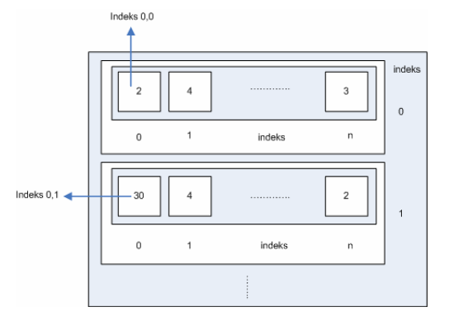
Matriks (Array Dua Dimensi)
Algoritma dan Pemrograman II
Matrik atau array dua dimensi adalah array yang memiliki dua atau lebih kolom dengan banyak baris, atau dua atau lebih baris dengan banyak kolom.
Ilustrasi:

Slide 6
Matriks (Array Dua Dimensi)
Algoritma dan Pemrograman II
Sebenarnya array dua dimensi adalah sebuah array yang ada di dalam array.
Misalnya: ada sebuah array dua dimensi dengan ukuran 2 x 2 maka pada sebuah tempat sel pertama akan ada sebuah array satu dimensi di dalamnya.
Sehingga gambaran secara lebih mudah untuk merepresentasikan array dua dimensi sebagai berikut.

Slide 7
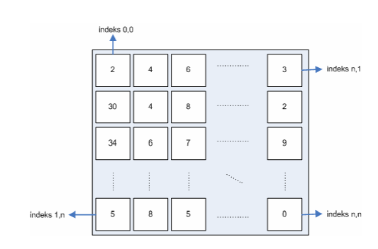
Representasi Array 2 Dimensi
Algoritma dan Pemrograman II

Slide 8
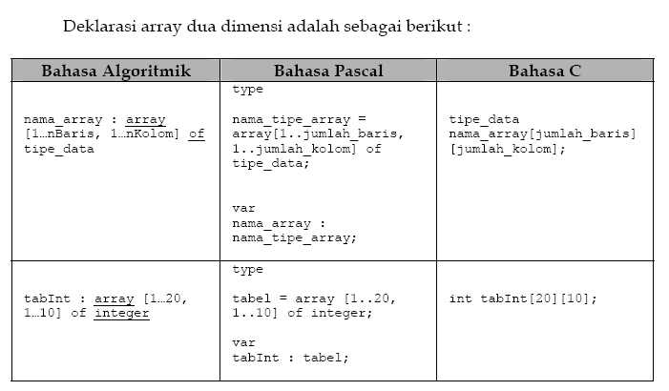
Deklarasi Array 2 Dimensi
Algoritma dan Pemrograman II

Slide 9
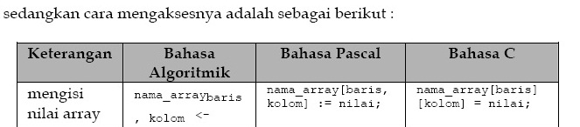
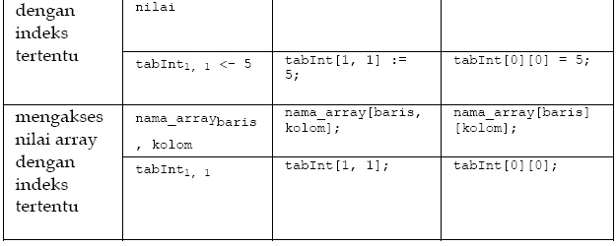
Deklarasi Array 2 Dimensi
Algoritma dan Pemrograman II

Slide 10
Proses Matriks (mengisi matriks)
Algoritma dan Pemrograman II
Pengisian Matriks dapat dilakukan dengan menggunakan pengulangan,
Berikut adalah algoritma mengisi matriks:

Slide 11
Proses Matriks (mengisi matriks)
Algoritma dan Pemrograman II
int matriksA[2][3];
for(int baris=0;baris<2;baris++){
for(int kolom=0;kolom<3;kolom++){
cout<<"Matriks A["<<baris<<"]["<<kolom<<"] : ";
cin>>matriksA[baris][kolom];
}
}

Slide 12
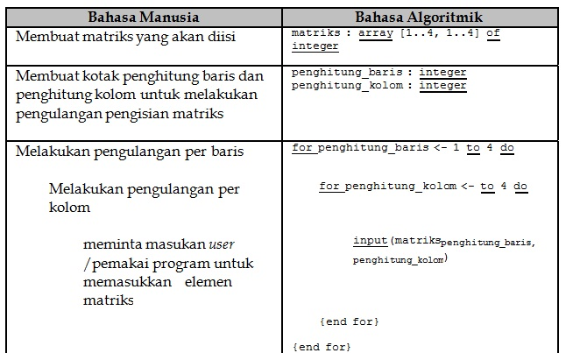
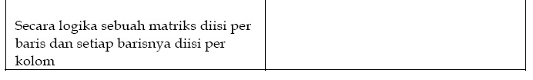
Algoritma mengisi matriks
Algoritma dan Pemrograman II

Slide 13
Menampilkan elemen Matriks
Algoritma dan Pemrograman II
Menampilkan elemen matriks dapat dilakukan dengan menggunakan pengulangan.
Syaratnya: matriks harus sudah diisi agar dapat ditampilkan isinya.
Algoritmanya...

Slide 14
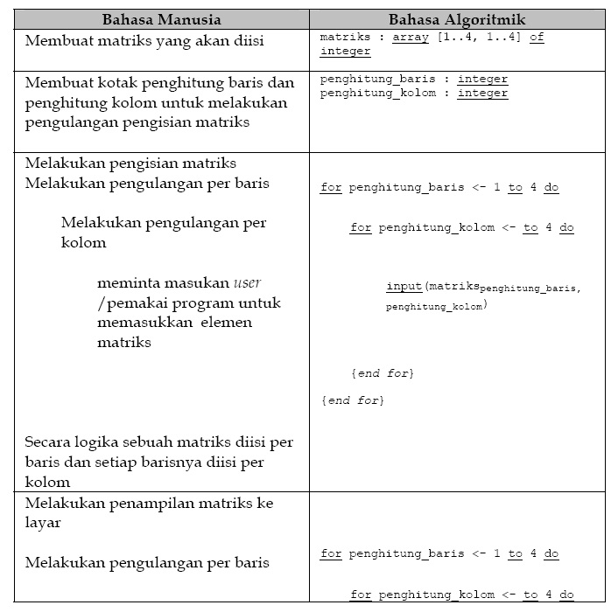
Algoritma dan Pemrograman II

Slide 15
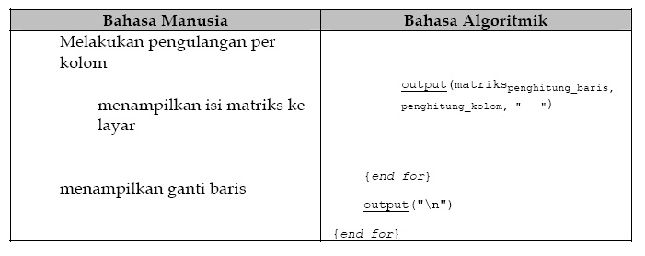
Lanjutan...
Algoritma dan Pemrograman II

Slide 16
Salin Matriks
Algoritma dan Pemrograman II
Salin Matriks dapat dilakukan dengan menggunakan pengulangan.
Salin matriks berarti menyalin isi matriks satu ke matriks lainnya yang memiliki dimensi/ukuran yang sama.

Slide 17
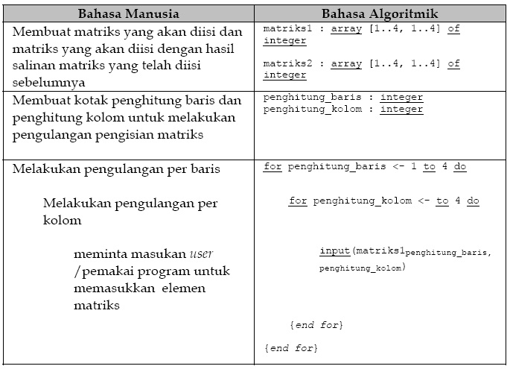
Salin Matriks
Algoritma dan Pemrograman II

Slide 18
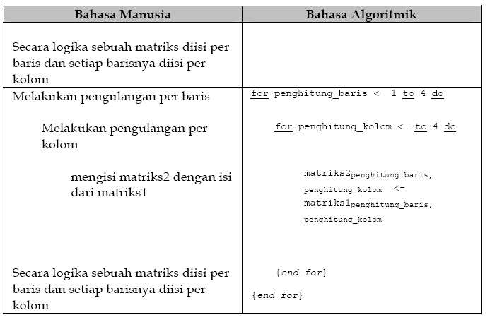
Lanjutan...
Algoritma dan Pemrograman II

Slide 19
Contoh Program :
Algoritma dan Pemrograman II
#include<stdio.h> void printArray(int a[][3]); main() { int matrik1[2][3] = {{1, 2, 3}, {4, 5, 6}}; int matrik2[2][3] = {{1, 2, 3}, {4, 5}}; int matrik3[2][3] = {{1, 2}, {4} }; printArray(matrik1); printArray(matrik2); printArray(matrik3); } void printArray(int a[][3]) { int i, j; for(i=0; i<=1; i++) { for(j=0; j<=2; j++) cout << a[i][j]; cout << ”\n”; } }
Output :
123
456
123
450
120
400
wilis k - IFUPN"V"Yk

Slide 20
Matrik
Contoh :
Diketahui 2 buah matrik A dan B masing-masing berordo 3 x 2
A
B
Buat algoritma/program untuk menghitung jumlah dari kedua matrik tersebut.
1
4
6
4 5
5 2
1
wilis k - IFUPN"V"Yk

Slide 21
Bagaimana dengan
pengurangan matrik ?
dan
Perkalian matrik ?
wilis k - IFUPN"V"Yk

Slide 22
LATIHAN
Algoritma dan Pemrograman II
1. Diketahui matriks A dan matriks B sebagai berikut :
3 5
A = 2 3 6 B = 2 4
4 7 8 8 6
Buatlah program untuk menghitung
matriks C = matriks A * matriks B
wilis k - IFUPN"V"Yk

Slide 23
referensi
Hadi Sisyanto, S.Kom., Matriks (Array 2 Dimensi), Politeknik NSC Surabaya
wilis k - IFUPN"V"Yk

